Slide 1



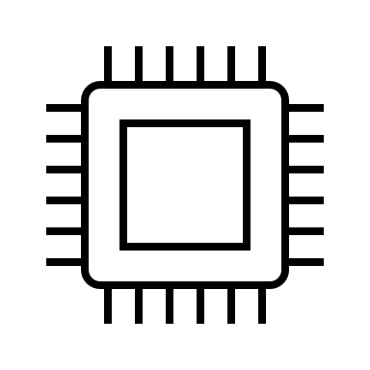
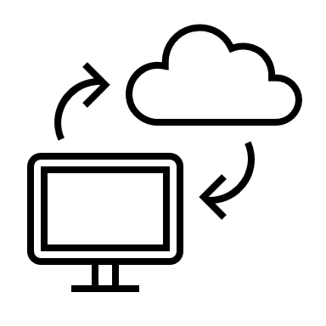



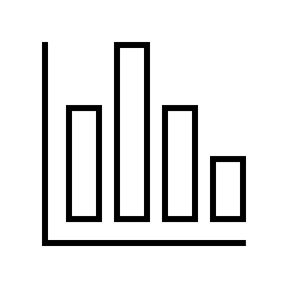
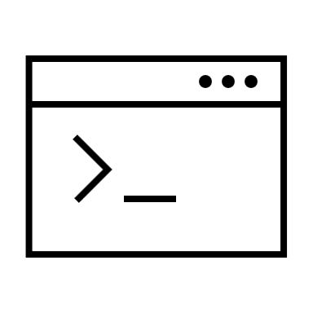

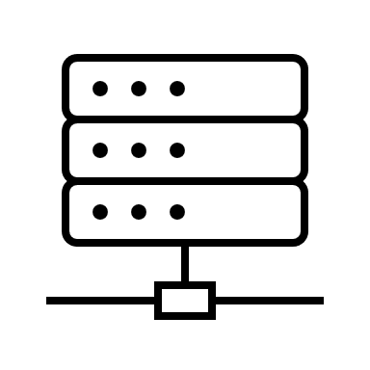

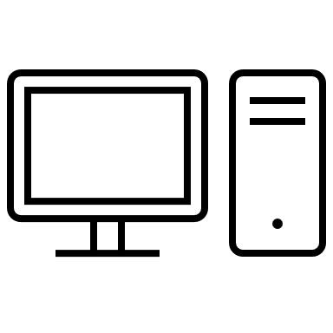


Slide 2






Slide 3
사용량을 효율적으로 관리하기 위한 시스템 구축

Slide 4
사용량을 효율적으로 관리하기 위한 시스템 구축
사용량 => 많은 데이터를 유발

Slide 5
사용량을 효율적으로 관리하기 위한 시스템 구축
데이터를 효율적으로 관리하기 위한 시스템 구축
사용량 => 많은 데이터를 유발

Slide 7
공간, 전기, 인력 ↑

Slide 9



Slide 13
